Slide 1
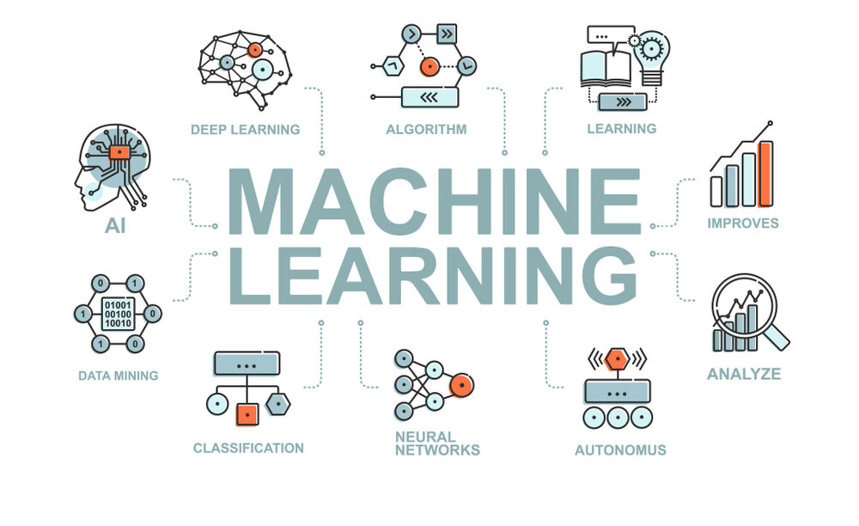

Slide 2
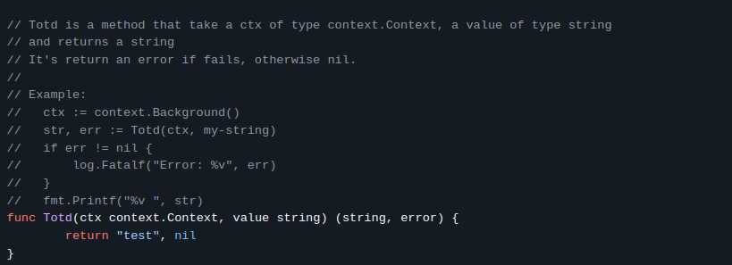
Génération automatique
de commentaires pour du code GOLANG
à partir de la code base Leboncoin

Slide 3
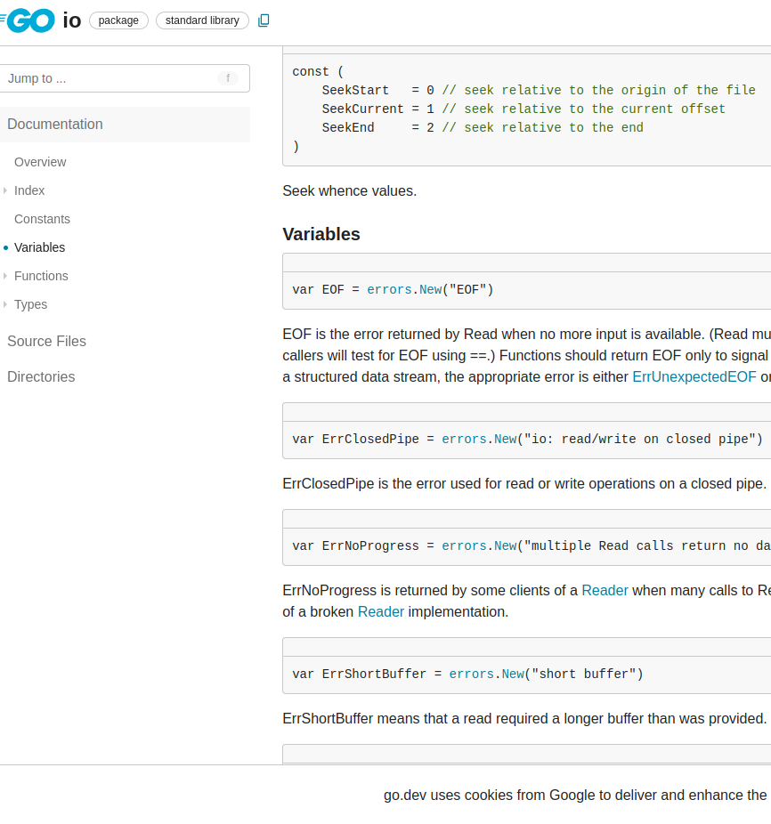
Quelle utilité ?
Possibilité d’avoir une DOC automatique et propre à partir du code

Slide 4
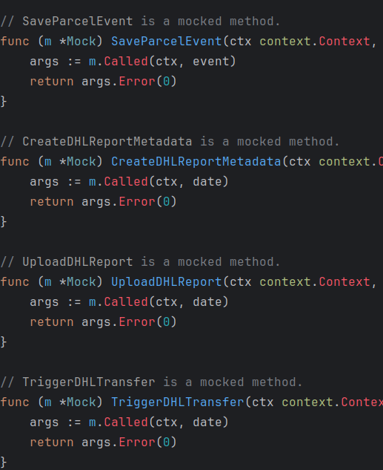
Quelle utilité ?
2. Actuellement le linter LBC nous demande d’écrire des commentaires
<- ce qui donne souvent ça :
des commentaires Franglais, inutiles, et qui donnent aux développeurs l’impression de perdre du temps

Slide 5
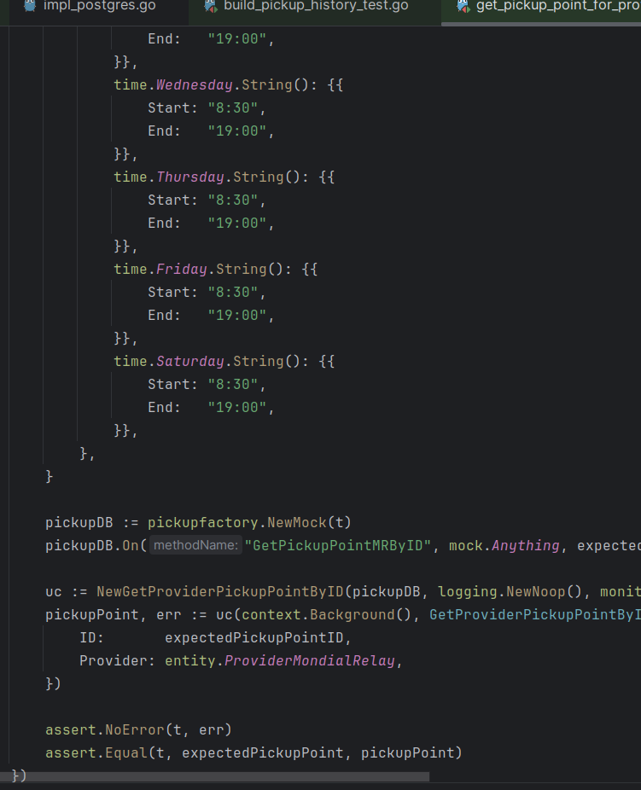
Quelle utilité ?
3. Pas d’exemples d’utilisation des libs et méthodes dans les commentaires
<- on doit souvent aller voir les tests unitaires pour avoir des exemples fonctionnels

Slide 6
Comment automatiser
Créant un utilitaire qui va générer des commentaires automatiquements à partir d’une logique prédéfinie.
Avantages :
génération rapide de commentaires
Facile à faire évoluer
Toujours la même logique d’écriture des commentaires
un simple exécutable, à installer en local, suffit :
gocomments -l -w ./test/.
(Ici, ./test/ est un dossier de test dans lequel j’ai ajouté un fichier .go sur lequel ajouter des commentaires)
Ref: https://github.com/ariden83/gocomments

Slide 7
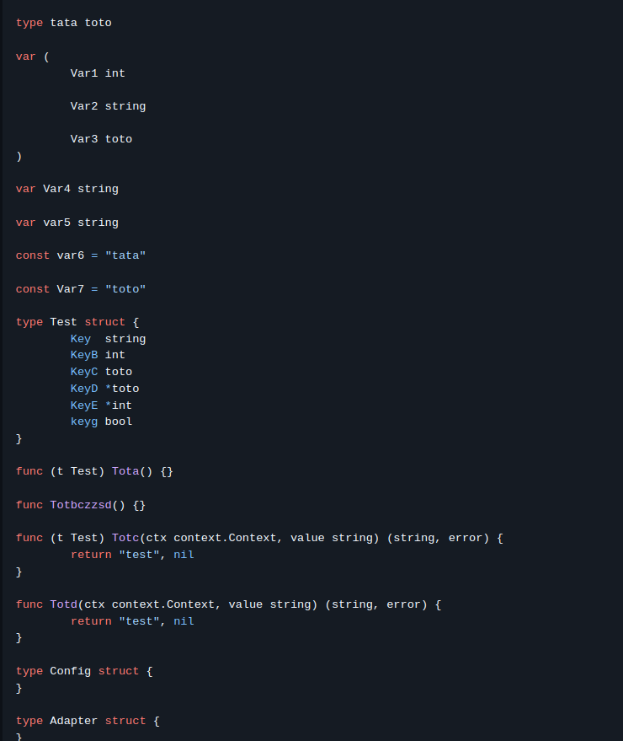
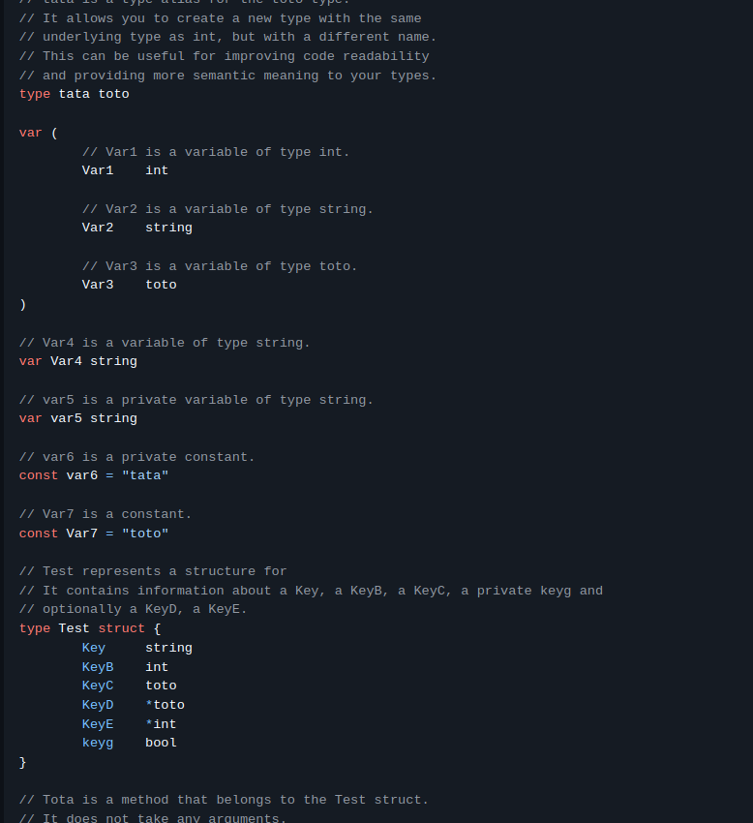
Avant -> Après

Slide 8
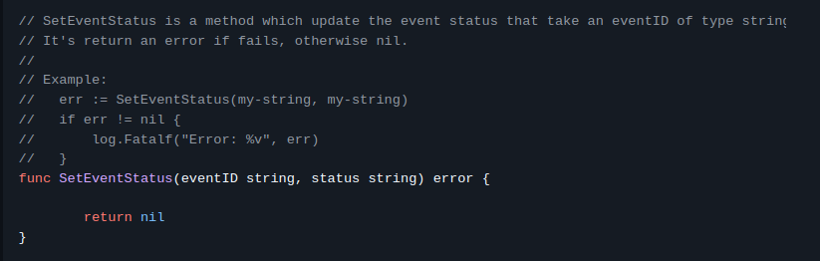
Créer un utilitaire qui va générer des commentaires automatiquements à partir d’une logique prédéfinie.
Inconvénients :
Complexité du commentaire est limitée aux mots clés présents dans le nom de la fonction
Beaucoup de travail de recherche pour avoir des exemples plus complexes
Les exemples générés son
R

Slide 9
Comment automatiser
2. Utiliser une IA existante (ChatGPT, ADA ?) à appeler depuis l’utilitaire.
Avantages :
Commentaires de qualité (varie en fonction du modèle utilisé)
Inconvénients :
Nécessite un abonnement payant (et peut rester limité en nb de requêtes)
Notre code, soumis à l’IA, sort de Leboncoin, et peut être utilisé pour faire évoluer leurs propres modèles.
Nos données confidentielles, présentes dans le code, peuvent ensuite être proposées lors de recherches d’utilisateurs
Rappel : ADA, est un abonnement payant, et les requêtes qui lui sont soumis, sortent de LBC.

Slide 10
Comment automatiser
3. Utiliser du machine learning pour créer un utilitaire qui va générer des commentaires automatiquements à partir d’un modèle que l’on a fait travaillé sur notre code base Leboncoin.
Inconvénients :
Modèle long à générer (plusieurs dizaines de jours, environ 60 dans le test que j’ai fait)
Qualité du modèle est très dépendant de la code base utilisée.
Modèle lourd (plusieurs giga)
Un serveur doit hébergé notre modèle, qu’on appelle via une API
Ref: https://github.com/ariden83/gocomments

Slide 11
Comment faire
Comment faire un modèle maison afin de proposer du code, comme le fait ADA, chatGPT..
3 étapes principales :
Etape 1 - Génération du dataset (de qualité)
Dataset: fichier de données qui va être utilisé par le modèle.
Etape 2 - Génération du modèle
On va faire du machine learning afin de créer un modèle qui créera la logique de génération de commentaires
Etape 3 - Utilisation du modèle
On va créer une API qui va appeler et utiliser le modèle

Slide 12
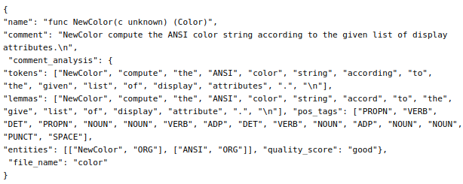
Génération du dataset (de qualité)
Un dataset est un fichier .jsonl que l’on va générer qui va contenir toutes les données que l’on souhaite utiliser pour travailler le modèle.
Exemple :
Requis :
“name” : le code que nous donnerons en entrée du modèle
“comment” : l’exemple de commentaires que l’on souhaiterait avoir en retour du modèle

Slide 13
Génération du dataset (de qualité)
Peut’on ajouter d’autres données à utiliser dans le modèle ?
le nom du fichier
et/ou le path du fichier
exclusion des comm avec mots clés: deprecated, bug, todo..
utile dans le cas plusieurs implémentation telles que mock / nop..
utilisation de la lib NLP (“en_core_web_sm”)
développée par Hugging Face, est utilisée pour manipuler facilement des ensembles de données de traitement du langage naturel (NLP)
-> elle va repérer le type de mot : “nom”, “pronom”, “verbe”, “ponctuation”... présent dans le texte, avec son ordre ce qui permettra d’aider le modèle à mieux comprendre les commentaires donnés..
-> Elle va donner un score au commentaire (nous ne garderons que les commentaires ayant eu une bonne Note (donc ceux qui semblent être suffisament long, écrit correctement “sujet”, “verbe”, “complément”....)
Note: je vois que la lib NPL en python a été remplacée par la lib “dataset” du même auteur.

Slide 14
Génération du dataset (de qualité)
A partir de quelles données peut’on générer le dataset ?
À partir des repos GITHUB (sélectionné via le langage souhaité, et par le nombre d’étoiles du repo)
-> Inconvénients : tous les repos GITHUB étoilés en golang n’ont pas de commentaires, pas forcément bien écrit, ni forcément en Anglais.
A partir de la code base Leboncoin (https://github.mpi-internal.com/leboncoin/go)
-> Inconvénients : Les commentaires ne sont pas toujours bien écrits, pertinents..
-> Avantages : on peut agir dessus par la suite pour améliorer leur qualité
(et on sélectionne via la lib précédente, les commentaires de “meilleure” qualité
Énormément de code
-> génération d’un dataset de 26 369 lignes

Slide 15
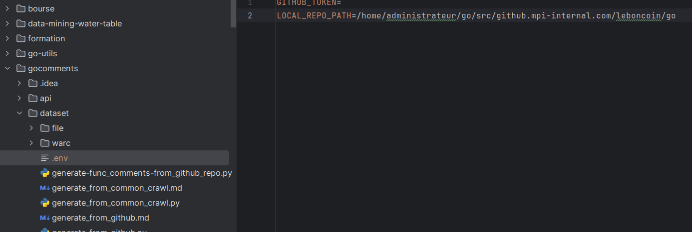
Génération du dataset (de qualité)
Lançons la génération du dataset (note: c’est en python)
> Renseigner le path du repo sur lequel on souhaite récupérer les données, dans un fichier .env dans le dossier dataset :
https://github.com/ariden83/gocomments/tree/main/dataset

Slide 16
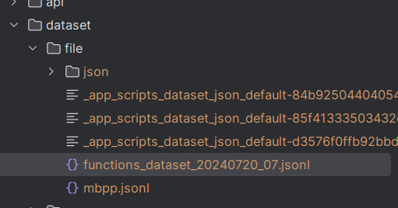
Génération du dataset (de qualité)
Lançons la génération du dataset depuis la racine du repo
> make enerate-dataset
L'exécution va se lancer dans un container docker et est plutôt rapide et va générer le fichier avec la date du jour, ex :
functions_dataset_20240720_07.jsonl dans le dossier dataset > file

Slide 17
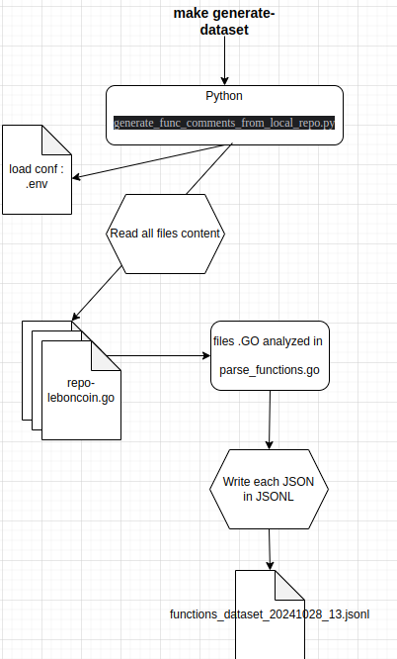
Fonctionnement
du générateur de dataset

Slide 18
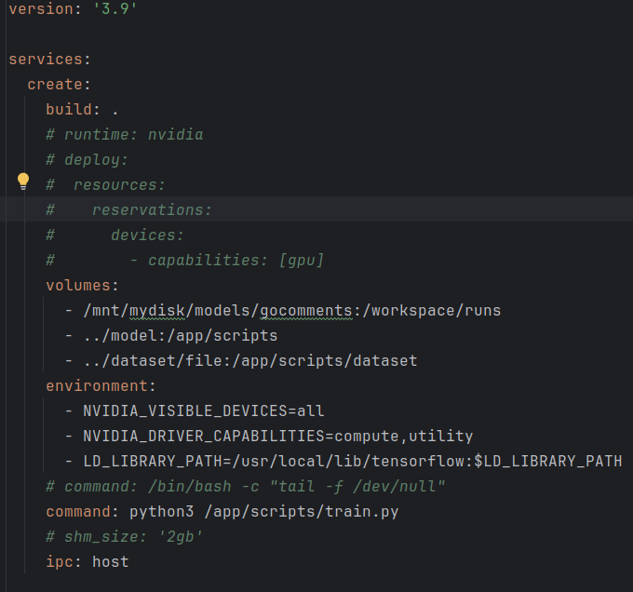
Gén. du Modèle
Lançons la génération du modèle depuis la racine du repo
> make generate-model
L'exécution va se lancer dans un nouveau container docker (l’image est beaucoup plus lourde car nous importons la lib tensorflow et pas mal de libs PYTHON dont on a besoin pour faire fonctionner la génération du modèle)
Subtilité dans le docker-compose :
Il est possible de faire travailler la carte graphique au lieu du CPU afin d’avoir un modèle qui va travailler plus vite et donner de meilleurs résultats.
Requiert des cartes graphiques geforce bien spécifiques (ce qui n’est pas le cas de nos ordi)
https://github.com/ariden83/gocomments/blob/main/model/docker-compose.yml

Slide 19
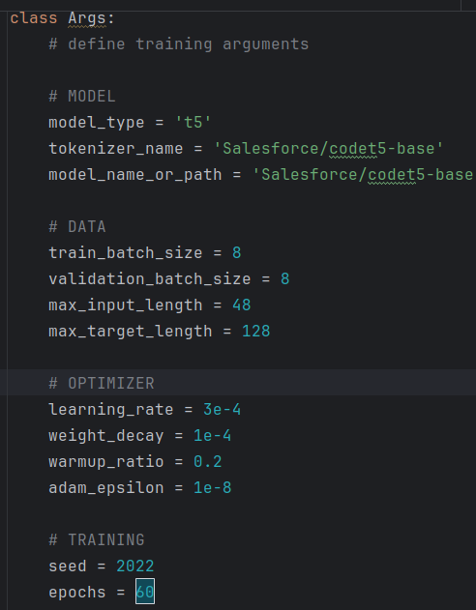
Génération du modèle
Important : prévoyez plusieurs dizaines de GIGAs d’espace disque avant de vous lancer dans cette étape (plus d’une centaine si vous voulez avoir la totalité des modèles générés, on verra ça ensuite).
Une fois la précédente commande lancée, la génération du modèle va commencer et passer par des checkpoints. (ici : 60 en tout, défini dans la conf ->)
Chaque checkpoint représente une nouvelle version de modèle utilisable.

Slide 20
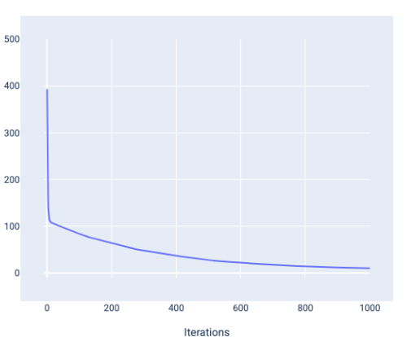
Génération du modèle
Pourquoi 60 ? > sélection “arbitraire” et non définitive.
A la fin de chaque génération de checkpoint, nous allons avoir un score. Ce score doit décrémenter après chaque itération.
Nous pouvons arrêter la génération du modèle lorsque le score stagne ou ré-augmente, l'entraînement supplémentaire n'améliorera pas la qualité des prochains checkpoints.
Il est possible d’avoir une interface graphique de cette amélioration du modèle

Slide 21
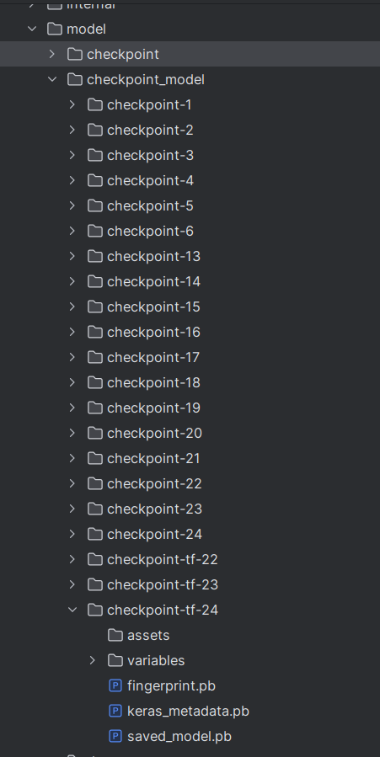
Génération du modèle
Les checkpoints : kesako
un checkpoint est un point de sauvegarde d'un modèle durant son entraînement.
Lors d’un arrêt prématuré de la génération du modèle, si vous avez un checkpoint, vous pouvez repartir automatiquement de ce checkpoint et continuer le travail à partir d’ici
(cf ce script : https://github.com/ariden83/gocomments/blob/main/model/train.py)
A savoir :
Cette notion de checkpoint est très intéressante lorsque vous avez télécharger un modèle similaire à celui que vous voulez mettre en place et que vous souhaitez l’adapter à votre besoin,
dans ce cas, pas besoin de régénérer un dataset, ni recommencer la création du modèle à partir de 0.
.

Slide 22
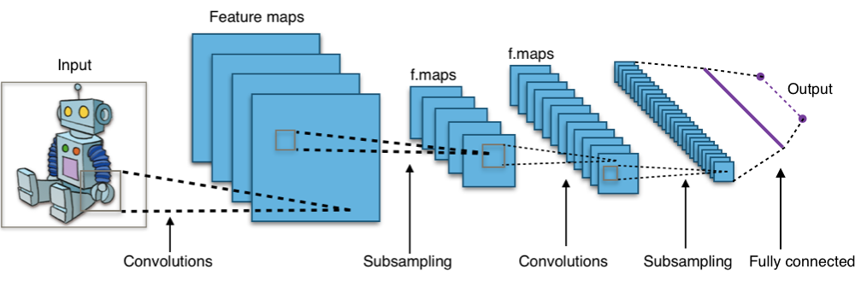
Génération du modèle
Exemple lors d’un modèle de reconnaissance d’image.
Les checkpoints (itération du modèle) se retranscrive en plusieurs étapes :
1ère itérations Convolutions : Passage de plusieurs couches qui appliquent des filtres (ou kernels) sur l’image d’entrée, détectant ainsi des motifs de bas niveau comme les bords, les coins, ou des textures simples > créé des features maps (carte qui vont de capture simple à des niveaux de motifs plus complexe au fur et à mesure des passages)
2. Le Subsampling : permet de réduire la quantité de données tout en conservant les informations importantes
3. Couches de convolution : Ces couches profondes capturent des informations de plus en plus abstraites et complexes
4. Couches entièrement connectées : similaires aux réseaux de neurones classiques et permettent de combiner toutes les caractéristiques extraites pour prendre une décision finale. > Nous partons de ces couches / checkpoints pour adapter un modèle existant de reconnaissance d’images

Slide 23
Merci à LBC et la formation machine learning
Je recommande aussi la formation machine learning avancée en python proposée par Humans coder (humancoders.com) dont j’ai repris l’image précédente. Formation qui traite essentiellement des modèles simples, régressions linéaires, des randoms forests.. mais elle n’est pas orientée tensorflow.
Test du modèle
Lançons le test des différents checkpoints du modèle depuis la racine du repo
> make generate-test

Slide 24
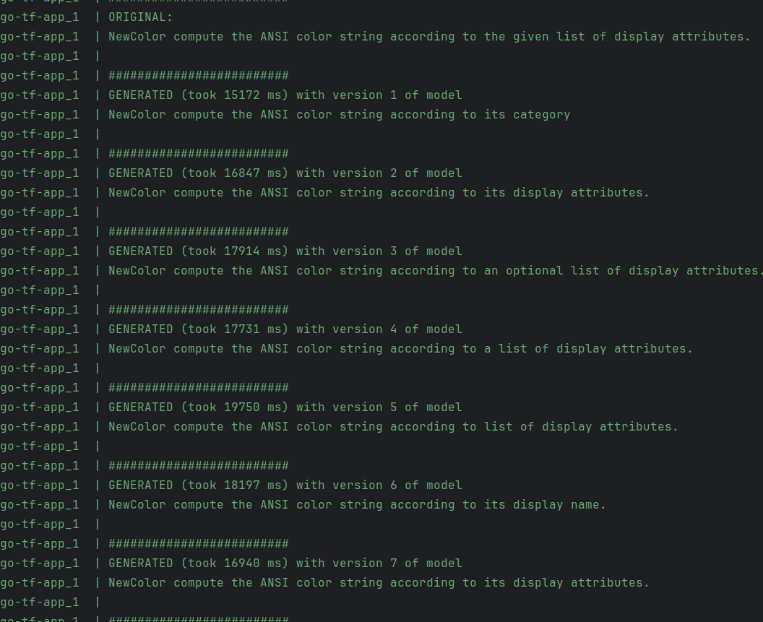
Test du modèle
Le test (optionnel) va reprendre des fonctions présentes dans le fichier dataset .json déjà généré.
Affiche le commentaire d’origine : 1 Original
puis va tester les modèles générés à chaque checkpoint

Slide 25
Utilisation du modèle
Lançons l’API en python qui va mettre à communiquer avec le modèle
> make generate-api
Pourquoi une API en python ?
Il existe bien une lib en tensorflow en golang : https://github.com/wamuir/graft cependant celle ci intégère une partie des fonctionnalités mise à disposition de tensorflow mais nous avons besoin de pas mals de librairies python qui ne sont pas disponibles en GOLANG parmis celles-ci :
RUN pip install fsspec==2023.9.2 transformers==4.28.1 tf-keras==2.14.1 keras==2.12.0 tokenizers==0.13.3 torch==1.13.1 python-dotenv requests pygments idna importlib-metadata libclang Markdown numpy tensorflow-estimator tensorflow-io-gcs-filesystem
RUN pip install -U datasets==2.10.1 scikit-learn==1.2.2 scipy==1.10.0 matplotlib==3.7.1 flask

Slide 26
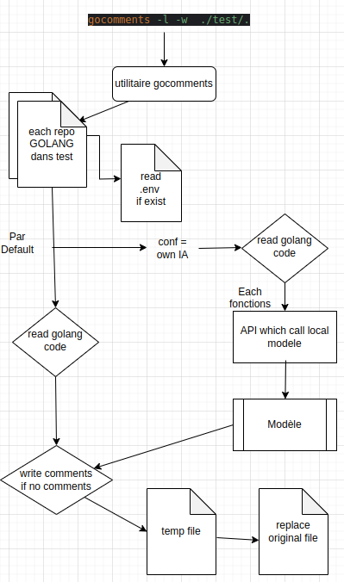
Utilisation du modèle
Fonctionnement
Cf: pièce jointe
Que faut’il pour une utilisation pour l’ensemble des collaborateurs ?
Un pod dans lequel nous aurions un job cronné qui regénère de nouvelles mises à jour du modèle en se basant sur des évoles du dataset
Un modèle uploadé sur S3 ?
Un pod qui va downloadé le fichier présent sur S3 au démarage et qui va mettre à disposition l’API en python.
L’utilitaire installé sur tous les ordis.
Quelles déclinaisons possibles ?
Possibilité de générer des tests unitaires

